Slide 1


ПРАВИТЕЛЬСТВО НОВГОРОДСКОЙ ОБЛАСТИ
Министерство здравоохранения Новгородской области
ПАСПОРТ РЕШЕНИЯ
«Оценка качества медицинских услуг Новгородской области»
Команда Новгородской области
Участники:
Шаталин Игорь
Березина Руслана
Рязанцев Пётр
Ссылка:
https://git.asi./shatalin.ip/medical-services-quality
http://95.163.211.65:8080/comments_sorted/2/70

Slide 2

01
ПРАВИТЕЛЬСТВО НОВГОРОДСКОЙ ОБЛАСТИ
Министерство здравоохранения Новгородской области
ЦЕЛЬ
  Повышение уровня удовлетворенности населения качеством оказания медицинской помощи

Slide 3
02
ПРАВИТЕЛЬСТВО НОВГОРОДСКОЙ ОБЛАСТИ
Министерство здравоохранения Новгородской области
ЭФФЕКТЫ
1
  Повышение удовлетворённости качеством медицинской помощи не менее, чем 10% по каждому из следующих показателей?
  Длительность ожидания в регистратуре, на прием к врачу, при записи на лабораторные и (или) инструментальные исследования
  Удовлетворённость работой врачей
  Доступность врачей-специалистов
  Уровень технического оснащения медицинских учреждений
  Уровень удовлетворённости питанием
  Уровень обеспеченности лекарственными средствами и изделиями медицинского назначения, расходными материалами
  Уровень оснащённости учреждения лечебно-диагностическим и материально-бытовым оборудованием
  Опросы проводятся в медицинских организациях Новгородской области на основании Приказа Федерального ОМС от 29 мая 2009 года №118
2
  Повышение места медицинских организаций Новгородской области в Федеральном Рейтинге «Независимая оценка качества условий оказания услуг медицинскими организациями» на основе Приказа Министерства здравоохранения Российской Федерации от 4 мая 2018 г. №221 «об организации работ по независимой оценке качества условий оказания услуг медицинскими организациями»
3
  Косвенное влияние на реализацию национального проекта «Здравоохранение» и «Демография»

Slide 4

03
ПРАВИТЕЛЬСТВО НОВГОРОДСКОЙ ОБЛАСТИ
Министерство здравоохранения Новгородской области
ОРГАНИЗАЦИОННАЯ МОДЕЛЬ
Список реципиентов:
1
Министерство здравоохранения Новгородской области
2
Медицинские организации Новгородской области
Список акцепторов:
1
АНО «Агентство стратегических инициатив по продвижению новых проектов»
2
  Министерство транспорта, дорожного хозяйства и цифрового развития Новгородской области

Slide 5
04
ПРАВИТЕЛЬСТВО НОВГОРОДСКОЙ ОБЛАСТИ
Министерство здравоохранения Новгородской области
ЗАДАЧИ
1
Решение должно способствовать выявлению негативных отзывов пациентов о качестве оказания медицинской помощи на основе анализа данных открытых интернет-источников
2
  Решение должно способствовать выявлению причин неудовлетворённости населения качеством оказания медицинской помощи
3
  Решение должно способствовать принятию мер по повышению уровня удовлетворенности населения медицинской помощью

Slide 6
05
ПРАВИТЕЛЬСТВО НОВГОРОДСКОЙ ОБЛАСТИ
Министерство здравоохранения Новгородской области
МЕТОДИКА
Понимание
проблемы
Решение
проблемы
Недопущение проблемы
Получение свода и структуры отзывов населения о медицинской помощи в разрезе (оценка, медицинская организация, район, врач, условия оказания медицинской помощь, профиль и т.д.)
Анализ результатов отзывов в социальных сетях и медицинских порталах
Ранжирование медицинских организаций
Принятие мер по повышению уровня удовлетворенности качеством оказания медицинской помощи на основе проведенного анализа отзывов
Принятие решения по результатам
Группировка отзывов
Принятия мер по исключению факторов приводящих к проблеме

Slide 7

06
ПРАВИТЕЛЬСТВО НОВГОРОДСКОЙ ОБЛАСТИ
Министерство здравоохранения Новгородской области
ПЛАТФОРМА
1
  Набор анализаторов онлайн ресурсов-парсеров. Парсеры по заданному времени посещают определённые сайты и собирают с них всю текстовую информацию. Все новые тексты (не содержащиеся в БД) сохраняются для дальнейшей обработки.
2
  Текстовый классификатор (модель ИИ), который определяет, относится ли текст к отзывам по медицинской тематике: парсеры собирают все доступные тексты по заданным ссылкам, оставляя релевантные тексты.
3
  Определитель тональности текста (модель ИИ) разделяет тексты на три категории: «нейтральный», «положительный», «отрицательный».
4
  Определитель медучреждения, к которому относится текст на основе регулярных выражений.
5
  Вывод сформированных данных пользователю. Реализован на фреймворке Flask

Slide 8

07
ПРАВИТЕЛЬСТВО НОВГОРОДСКОЙ ОБЛАСТИ
Министерство здравоохранения Новгородской области
ИСПОЛЬЗОВАННЫЕ ТЕХНОЛОГИИ
Язык программирования:
Python 3.7
Основные библиотеки:
beautifulsoup4, flair, Flask, newspaper3k, pymystem3, vk-api, redis
Среда для запуска:
Linux

Slide 9
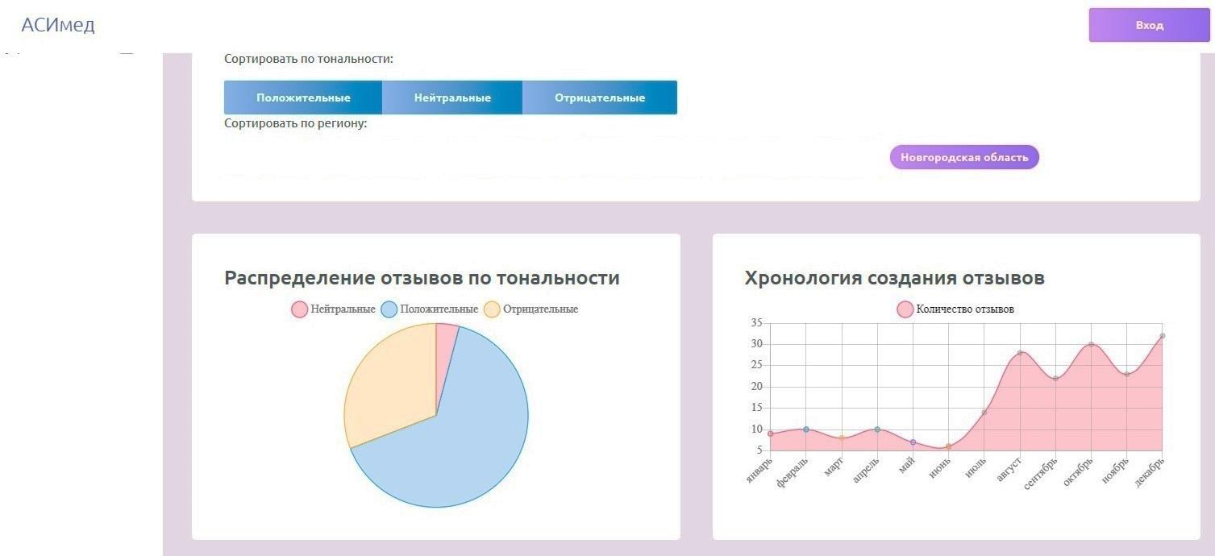
08
ПРАВИТЕЛЬСТВО НОВГОРОДСКОЙ ОБЛАСТИ
Министерство здравоохранения Новгородской области
WEB-СТРАНИЦА

Slide 10
09
ПРАВИТЕЛЬСТВО НОВГОРОДСКОЙ ОБЛАСТИ
Министерство здравоохранения Новгородской области
ИТОГИ ВНЕДРЕНИЯ
1
Система способна собирать и классифицировать материалы с указанных интернет-источников
2
Качество результатов: всего проанализировано -392 сообщения.
из них относящихся к отзывам по здравоохранению – 63%
из них корректно оцененных – 84,2%
3
В связи с низкой долей отзывов относящимся непосредственно к здравоохранению необходимо доработать систему для внедрения в промышленную эксплуатацию
4
Имеется возможность анализировать отзывы о конкретных медицинских организациях
5
Руководство РОИВ, конкретной медицинской организации может оперативно предпринимать действия по улучшению качества предоставляемой медицинской помощи
6
Весь программный код полностью открыт. Использованные библиотеки также
распространяются под открытыми лицензиями
7
Программный код создан с уклоном на универсальность: любой регион России без труда сможет использовать его для анализа отзывов о своих медучреждениях

Slide 11
10
ПРАВИТЕЛЬСТВО НОВГОРОДСКОЙ ОБЛАСТИ
Министерство здравоохранения Новгородской области
ПРЕИМУЩЕСТВА И НЕДОСТАТКИ РЕШЕНИЯ
1
  Система сразу после установки и настройки способна собирать и классифицировать большинство отзывов о медицинских организациях региона
2
  В период внедрения и тестирования системы требуется участие заказчика для реализации удобного для него интерфейса
3
  Необходимо проработать интерфейс системы для максимально удобного использования её заказчиком

Slide 12
11
ПРАВИТЕЛЬСТВО НОВГОРОДСКОЙ ОБЛАСТИ
Министерство здравоохранения Новгородской области
СЛЕДУЮЩИЕ ШАГИ
Доработка кода и интерфейса системы
Опытная эксплуатация системы
Предложение к использованию системы по запросу
к концу января 2020г
февраль – март 2020г
2020г
  Достигнуты договоренности с Политехническим колледжем НовГУ о привлечении студентов на доработку кода и интерфейса системы
  Министерством здравоохранения Новгородской области разработано техническое задание на доработку кода, интерфейса системы, точности принадлежности отзывов свыше 90%
  Доработан код и интерфейс, проведена тестовая эксплуатация системы
  Министерством здравоохранения Новгородской области проводится эксплуатация с обратной связью до разработчиков в целях дообучения системы
  Доработка системы при необходимости
  Экспертная оценка работоспособности и эффективности системы специалистами министерства здравоохранения Новгородской области
  Министерство здравоохранения Новгородской области предоставляет экспертную оценку, инструкции, методологию внедрения системы, полученных результатов заинтересованным организациям.
  ✓
  ✓
  Для дальнейшей доработки кода и интерфейса необходимо получить от разработчика финальную версию кода решения

Slide 13
12
ПРАВИТЕЛЬСТВО НОВГОРОДСКОЙ ОБЛАСТИ
Министерство здравоохранения Новгородской области
КОНТАКТЫ КОМАНДЫ
Разработчик - Шаталин Игорь
Почта: shatalin.ip@gmail.com
Телефон: +7 (987) 655-67-79
Проект: http://95.163.211.65:8080/comments_sorted/2/70
Участники от региона:
Березина Руслана Александровна,
главный врач ГОБУЗ «Клинический центр медицинской реабилитации»
+7 (8162) 636-003, nov-mdc@yandex.ru
Рязанцев Петр Петрович, главный внештатный специалист министерства здравоохранения Новгородской области по внедрению современных информационных систем в здравоохранении
+7 (8162) 642-335, searchnow@list.ru

Slide 14
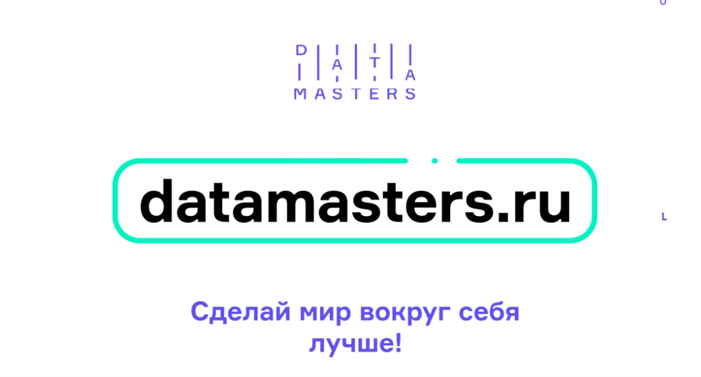
13
ПРАВИТЕЛЬСТВО НОВГОРОДСКОЙ ОБЛАСТИ
Министерство здравоохранения Новгородской области

